Slide 1
Hva er de rettslige rammene for forvaltningens bruk av KI?
Naomi Lintvedt
Seniorrådgiver juridisk avdeling Skattedirektoratet
Stipendiat Senter for rettsinformatikk, UiO
N

Slide 2
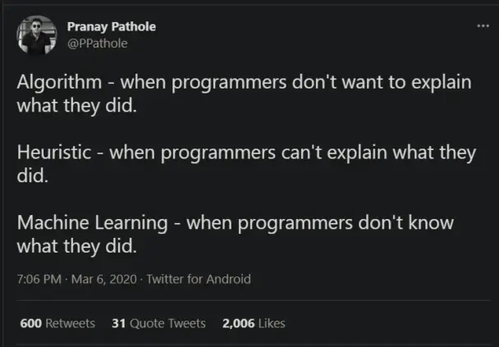

Slide 3
AIA
Artificial Intelligence Act
180 fortalepunkt
113 artikler
13 bilag
460 sider

Slide 4
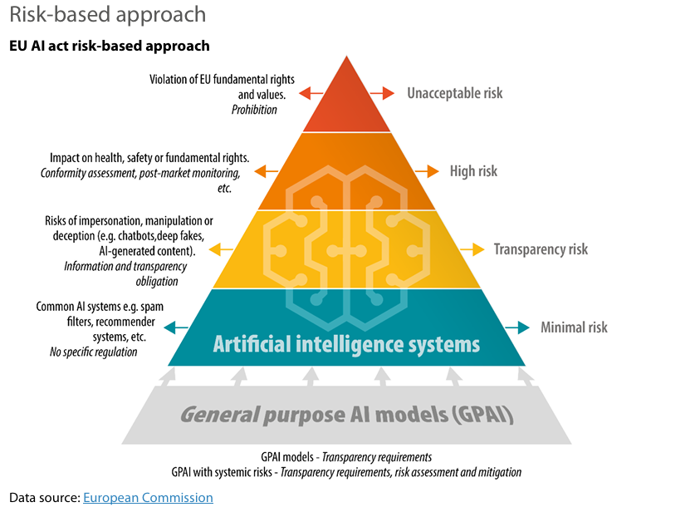


Slide 5
AIA regulerer
AIA regulerer ikke
Krav til KI-systemer som selges, tilbys og brukes i EU/EØS
Krav for produktgodkjenning og CE-merking
Om det skal være lov eller ikke lov å bruke KI-systemer for virksomheter i Norge
Rettigheter til personer/virksomheter

Slide 6

Rammene for KI i forvaltningen
EMK
Grunnloven
Forvaltningsloven
Personvernforordningen
Likestillings- og diskrimineringsloven
Offentleglova
Arkivloven
Åndsverkloven
Særlover
Kilde: Freepik

